Slide 1
COMPOSICION DE UNA IMAGEN
EL ENCUADRE
Es más que una imagen, con el encuadre damos información.
Para que la información se organice hay que recurrir a la:
COMPOSICIÓN
¿Por qué la composición es necesaria?
Porque una imagen debe valerse por sí misma.

Slide 2
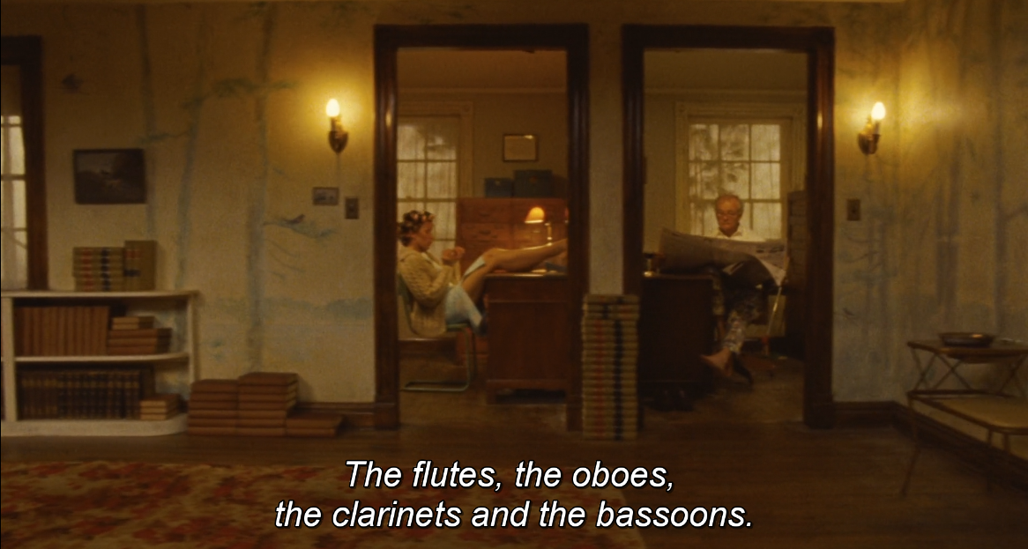

Slide 3
La composición selecciona y enfatiza:
-tamaño
-forma
-orden
-jerarquía
-patrones
-discordancia
-resonancia

Slide 4
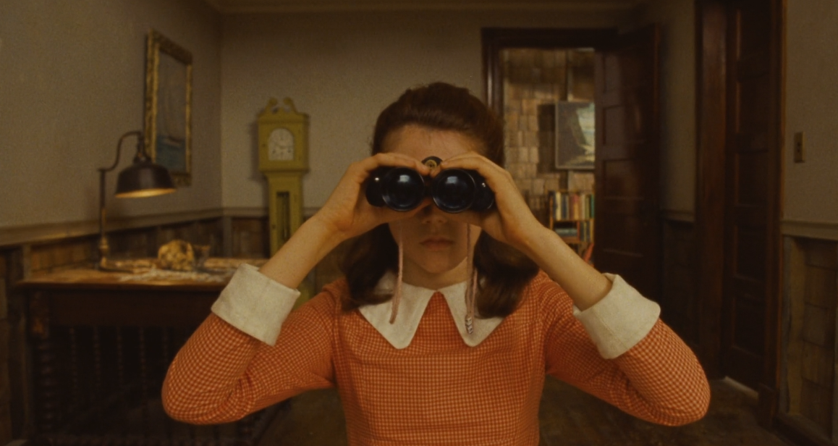

Slide 5
PRINCIPIOS DE DISEÑO
UNIDAD
“El todo”
Es todo parte de una misma imagen, de un mismo mundo.

Slide 6
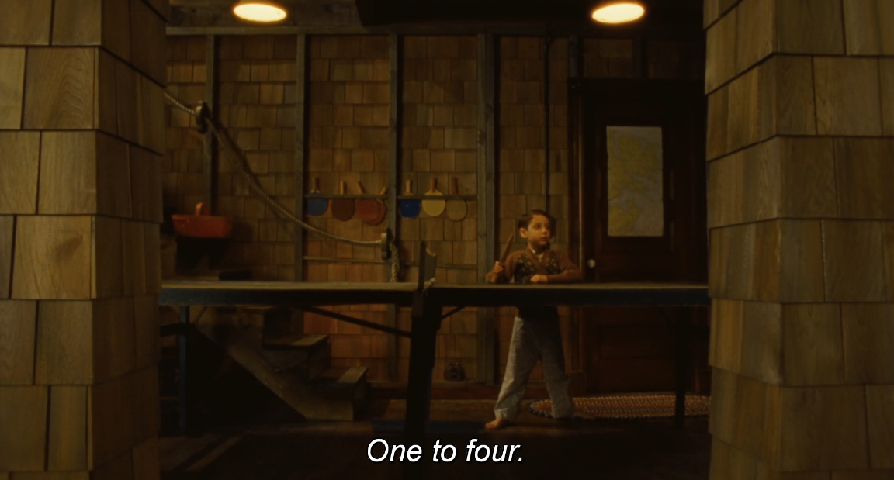

Slide 7
PUNTOS DE INTERÉS
Regla de tercios: nos indica los punto de mayor interés visual.
Lo utilizamos para guiar la lectura de la imagen y establecer un recorrido visual.

Slide 8
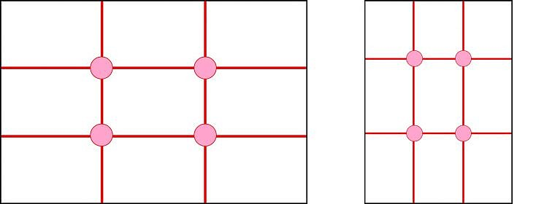

Slide 9
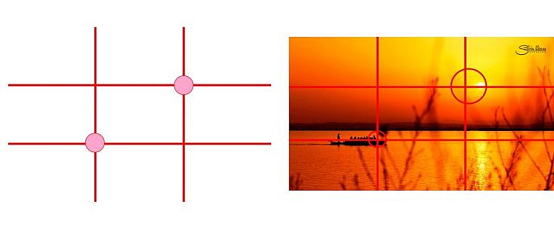
¿Y SI TENGO VARIOS CENTROS DE INTERÉS?

Slide 10
PUNTO DE FUGA
El punto de fuga nos permite generar profundidad en la imagen, es el lugar en el que convergen dos o más líneas paralelas (reales o imaginarias) hacia el infinito en una imagen.

Slide 11
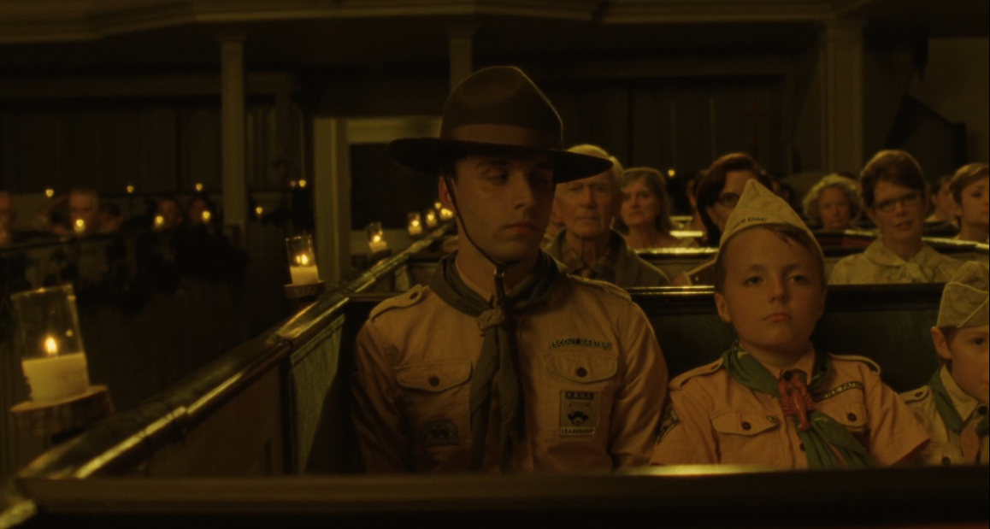

Slide 12
EQUILIBRIO
Cada elemento brinda un peso.
El peso está definido por:
-Tamaño
-Color
-Sujeto
El manejo del equilibrio nos permite balancear la imagen de manera equilibrada o desequilibrada.

Slide 13
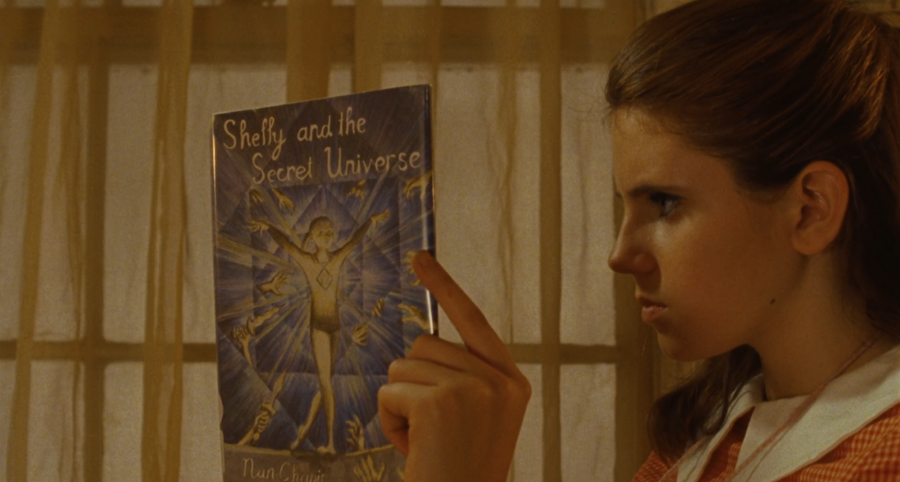

Slide 14
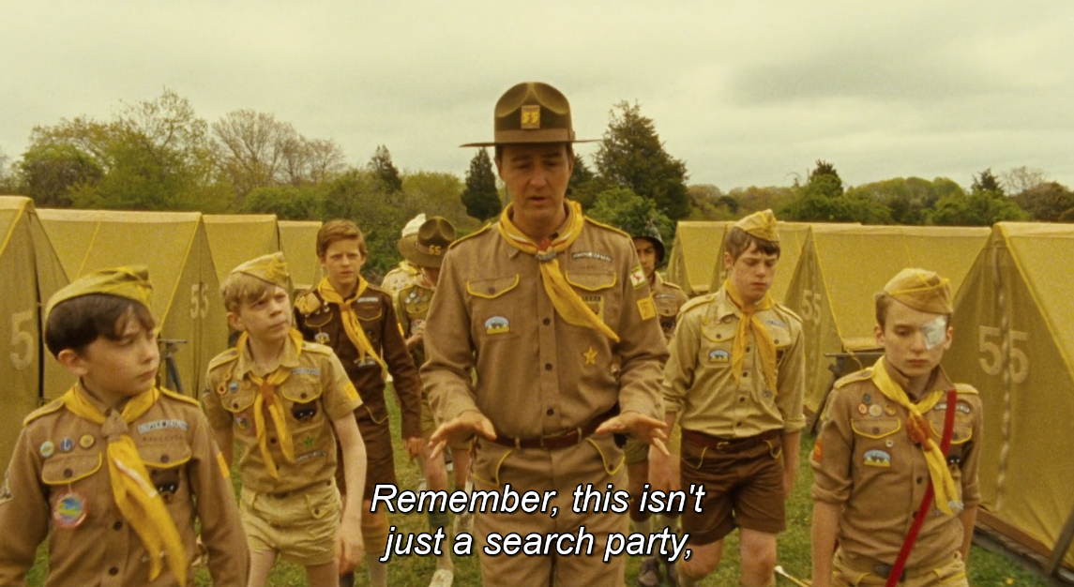

Slide 15
TENSIÓN VISUAL
Es el efecto que se produce en la imagen dado el uso del equilibrio

Slide 16
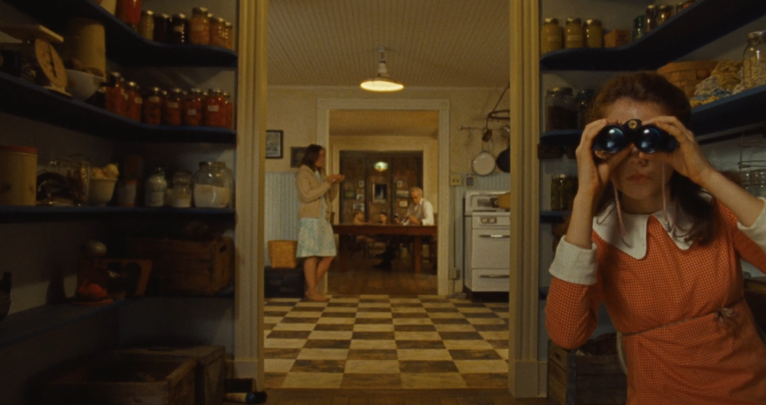

Slide 17
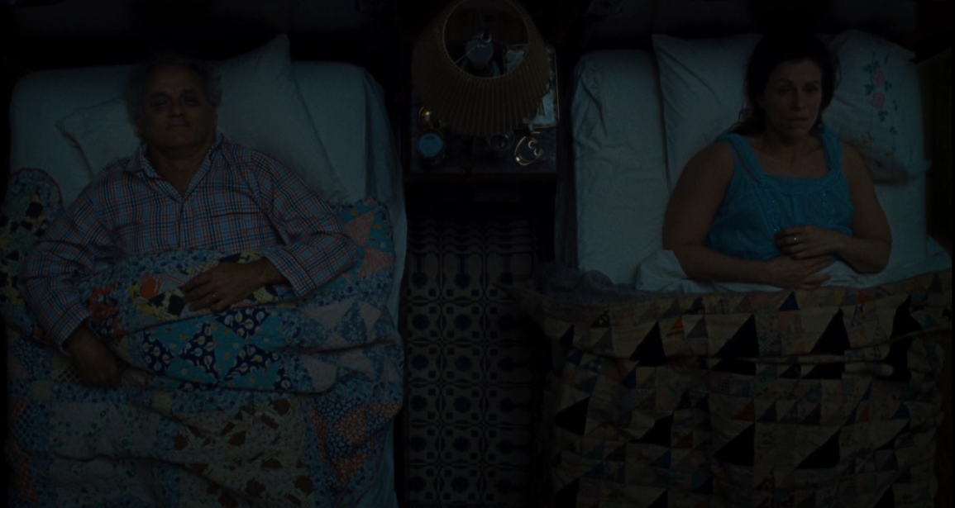

Slide 18
RITMO
Lo genera las repeticiones y los patrones.

Slide 19
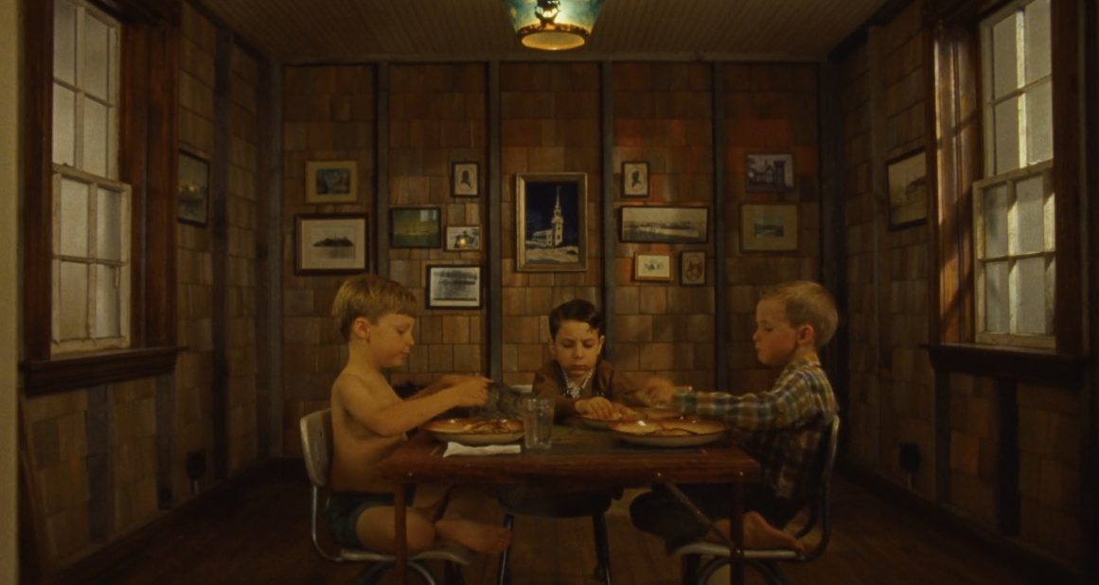

Slide 20
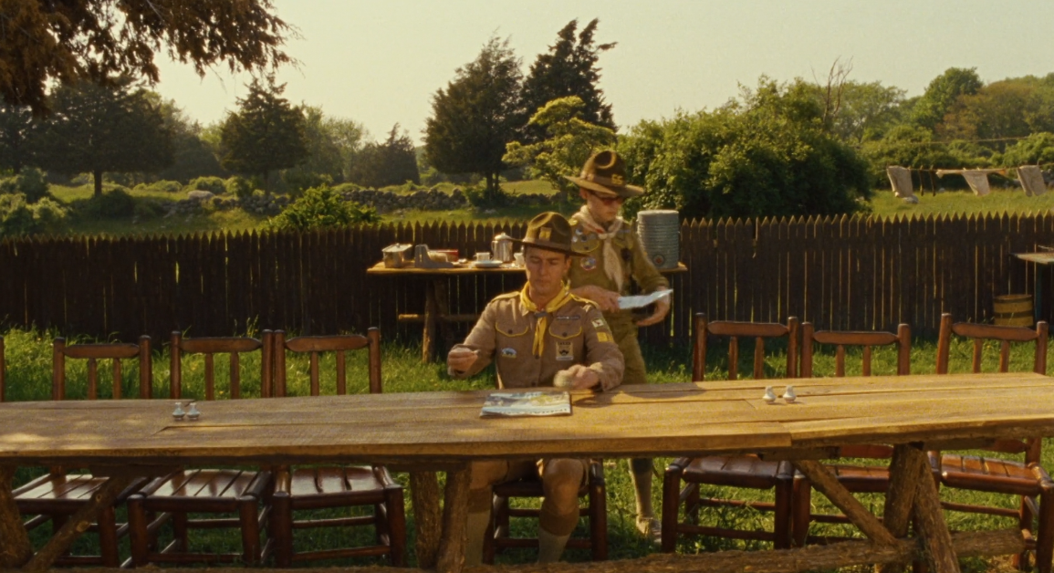

Slide 21
PROPORCIÓN
Es la información que podemos dar a través de las relaciones de tamaño.

Slide 22
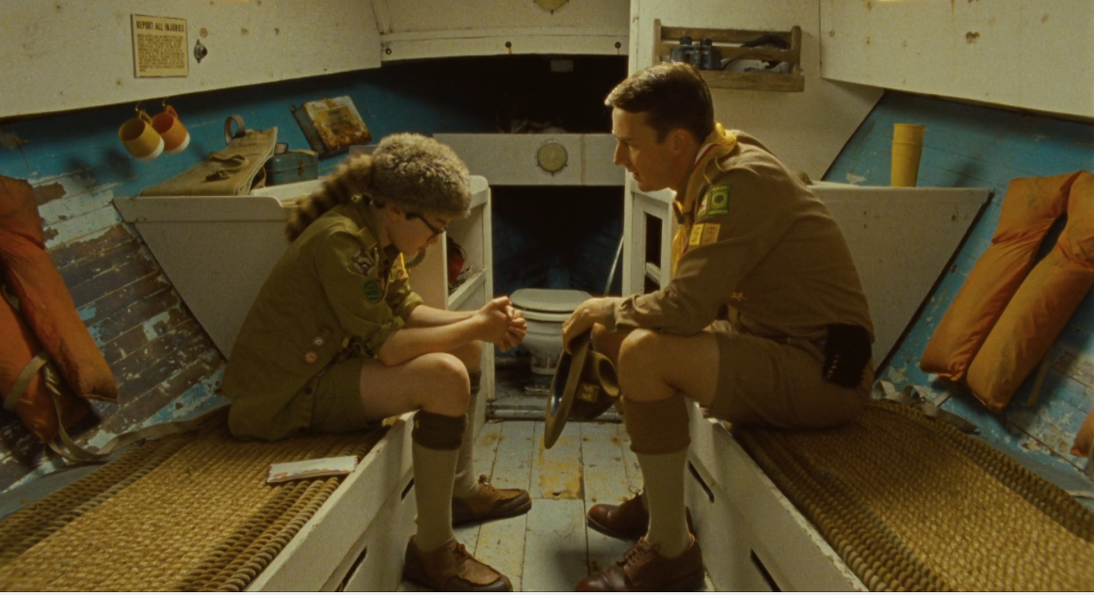

Slide 23
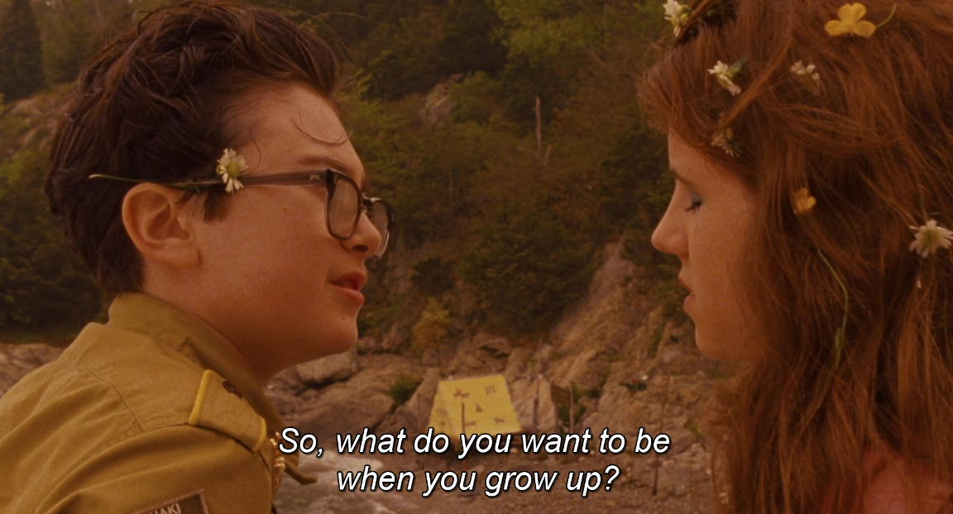

Slide 24
CONTRASTE
Es la yuxtaposición de opuestos:
-Luz/oscuridad
-Colores opuestos (rojo/verde, azul/naranja, amarillo/violeta)
-Texturas

Slide 25
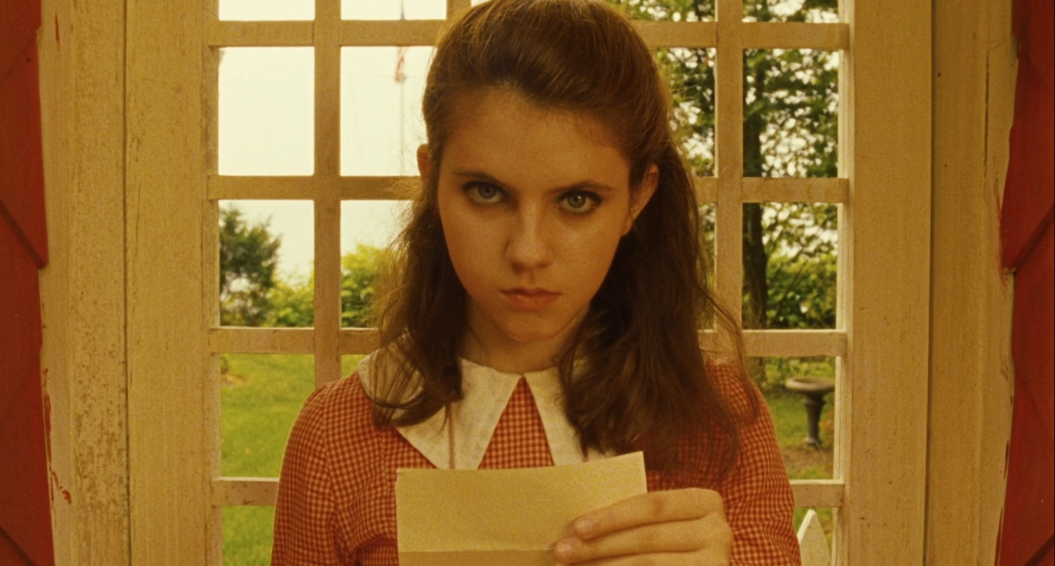

Slide 26
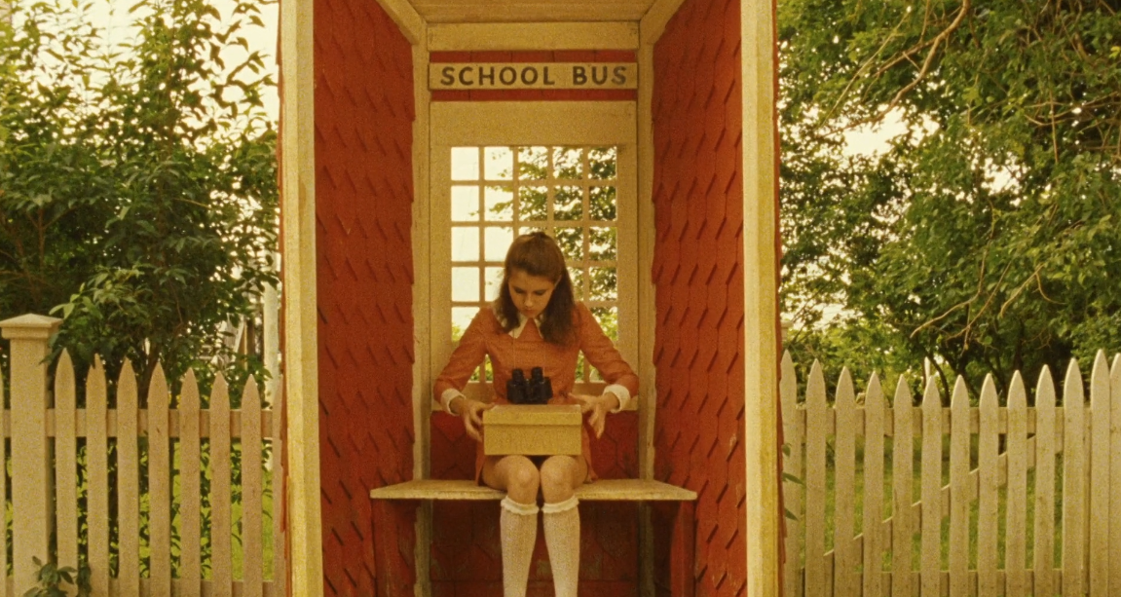

Slide 27
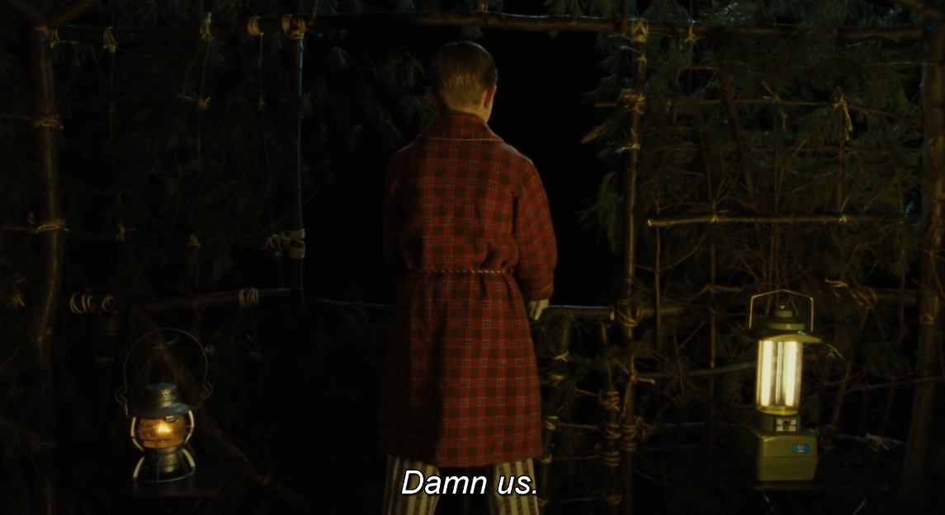

Slide 28
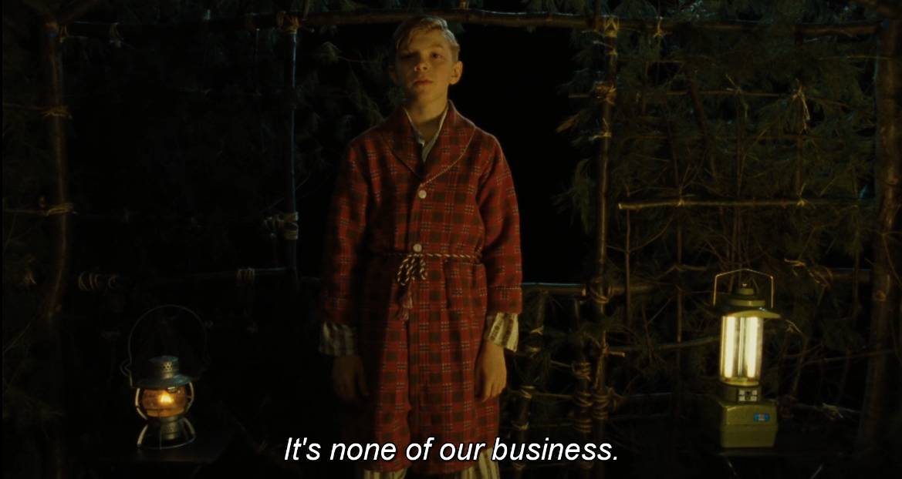

Slide 29
TEXTURAS
Permite incorporar un nuevo sentido: el tacto. Asociamos texturas a sensaciones, son pistas perceptivas.

Slide 30
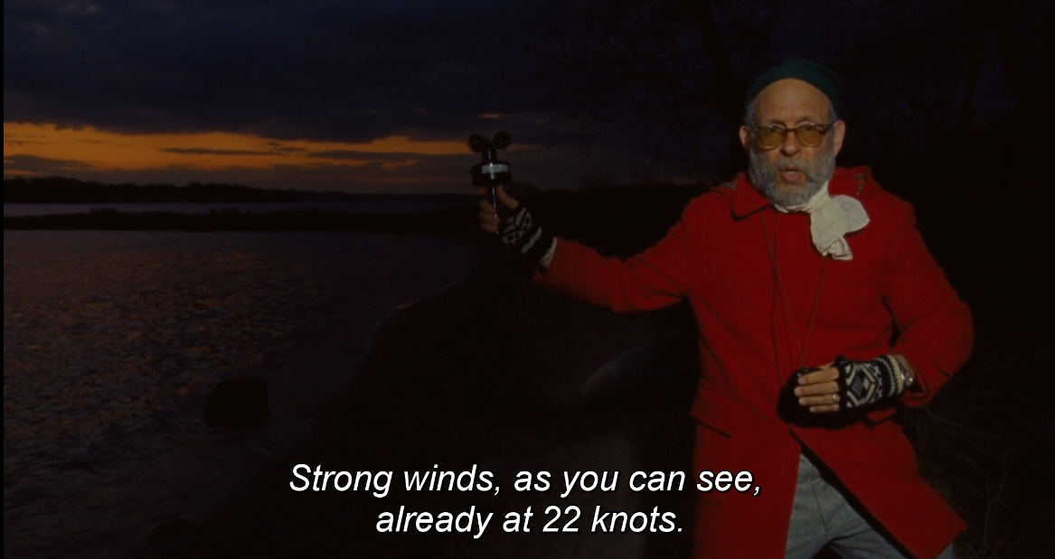

Slide 31
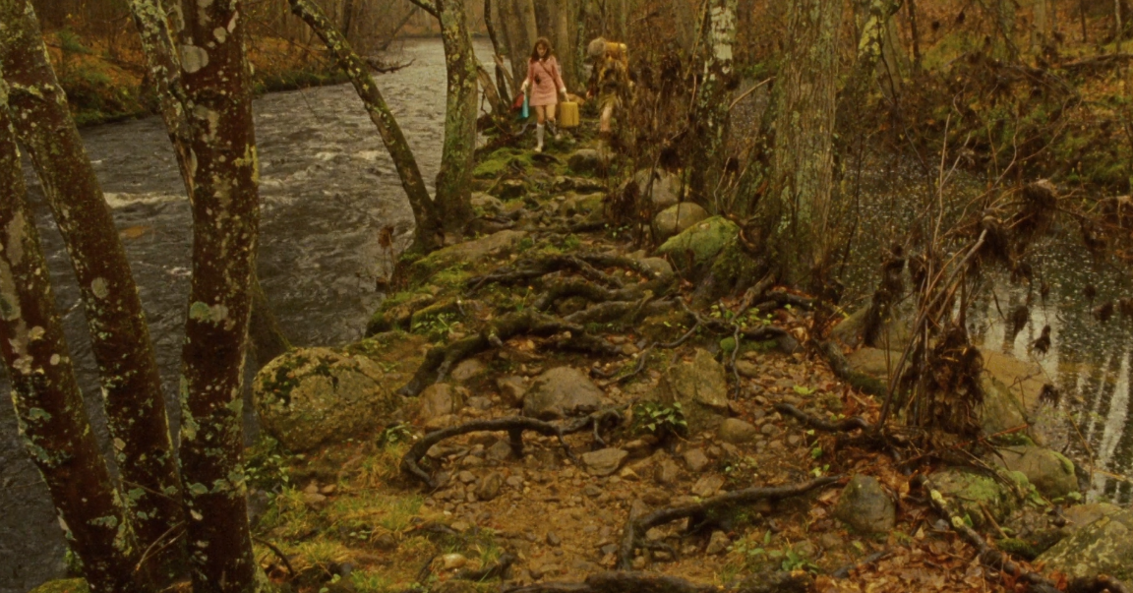

Slide 32
DIRECCIONALIDAD
Hacia donde se dirige el espacio del encuadre.
Todo lo que no es simétrico tiene dirección.

Slide 33
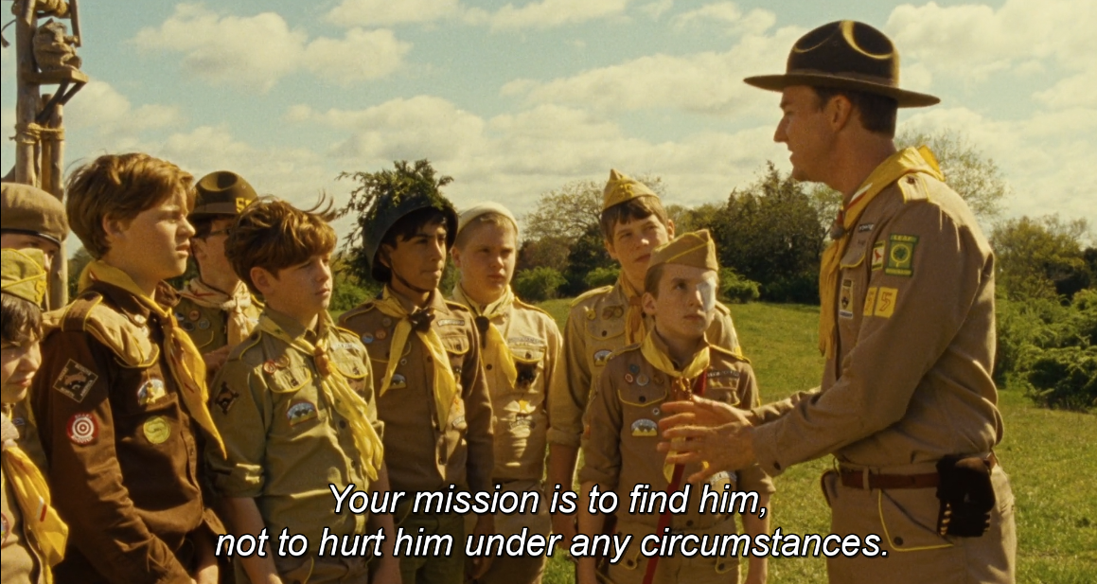

Slide 34
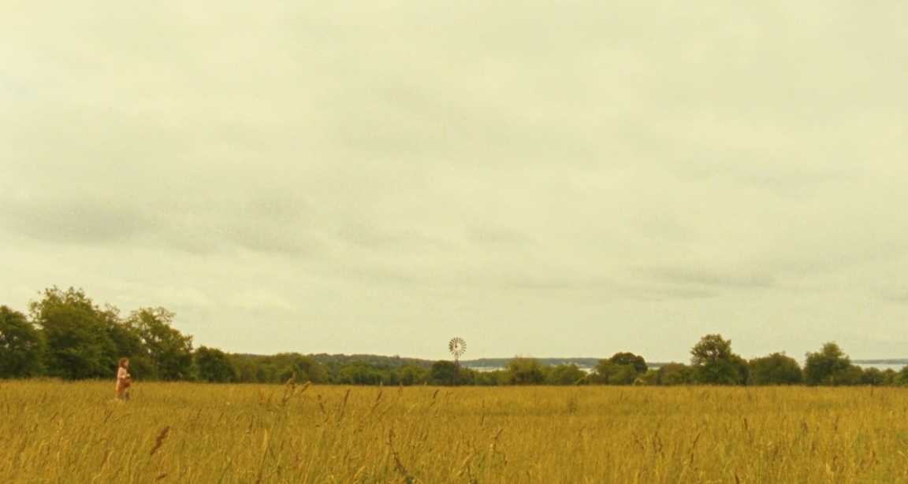

Slide 35
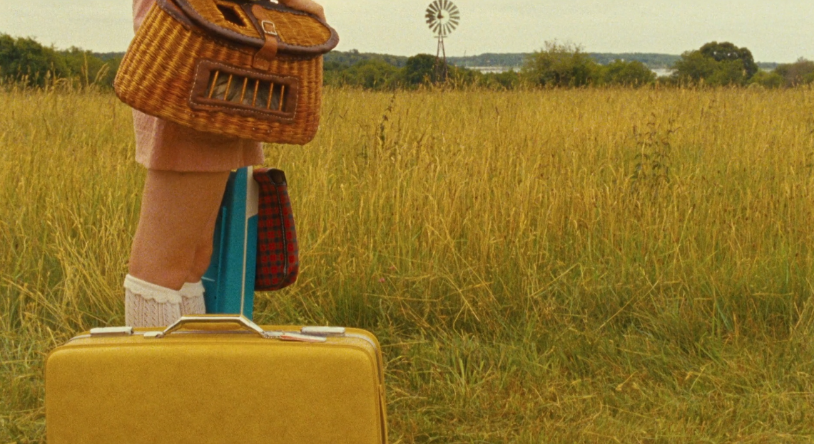

Slide 36
